Slide 1
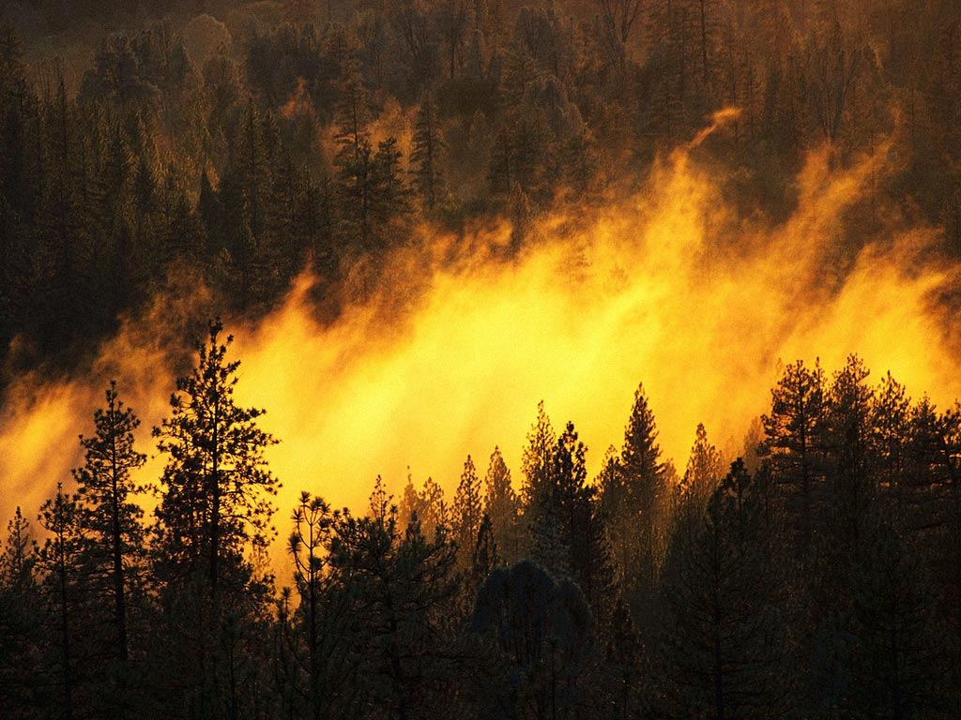
Пожар

Slide 3
Что такое огонь?
Огонь-в узком смысле, совокупность раскалённых газов и плазмы. Огонь является основной фазой процесса горения и имеет свойство к самораспространению по затронутым им другим горючим материалам.

Slide 4
Пожар и его возникновение

Slide 6
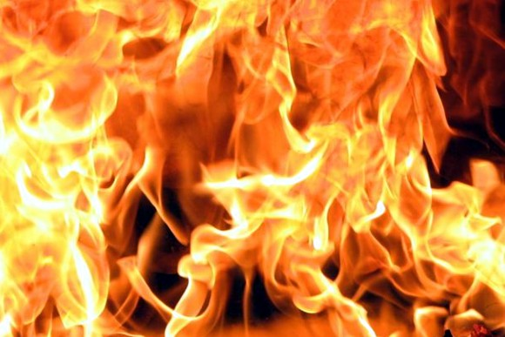

Slide 10
Пожарная часть города Аткарска. Как все начиналось?
История пожарного дела в Аткарске берёт своё начало с первой четверти ХIХ века. В архивных материалах встречаются упоминания о «команде пожарных служителей», которые обеспечили пожарную безопасность в городе. Выписка из архива Аткарской городской думы за 1820 год указывает, что городское (купеческое и мещанское) общество содержит под пожарной инструмент 3-х лошадей с палатой 850 рублей в год.
1890 года. По решению городской управы (городской голова П.П. Крюков) на углу улиц Петровская и Нижестрижевской (ныне Советская и Ленинская) были поставлены наблюдательная вышка и пожарная стойка (деревянное пожарное помещение), при ней состояло 2 лошади, которые впряглись в конные упряжки : одну- с бочкой на 400 литров, другую- с ручным насосом.
1901-1903 годы. Укрепляется материальная база городской пожарной команды. По инициативе городского головы Ф.Н. Павлюкова
на месте деревянного сарая построено кирпичное здание под пожарное депо (строение сохранило свой облик до наших дней и перешагнуло вековой юбилей)
увеличивается конный состав, количество насосов, бочек и другого пожарного вооружения.
Кирпичное пожарное депо на 6 конных выездов венчает высокая деревянная вышка – каланча с крюками. «В случае пожара, - пишет в книге « Аткарский край» историк и краевед Ю.П.Аненков, - на крюке вешали шары, а в ночное время – фонари. Так оповещали население:
Красный - большой пожар,
Синий – средний,
Белый – малый.
В этом случае люди были обязаны с инвентарём спешить на пожар, сообща тушить его. Шары « или фонари» одновременно показывали направление огненного очага…

Slide 11
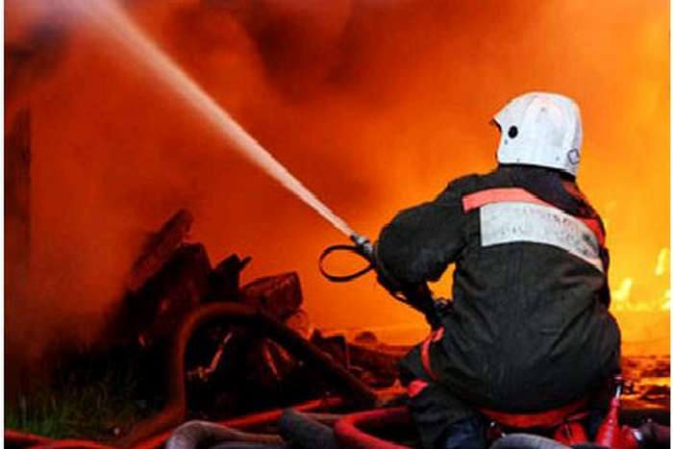

Slide 13
Спасибо за внимание!
Презентацию подготовила:
Ученица 9А класса
МОУ-СОШ №8
Михайлова Елена.

